Slide 1





科学防疫，从我做起
教师：王超
班级：1604班

Slide 2

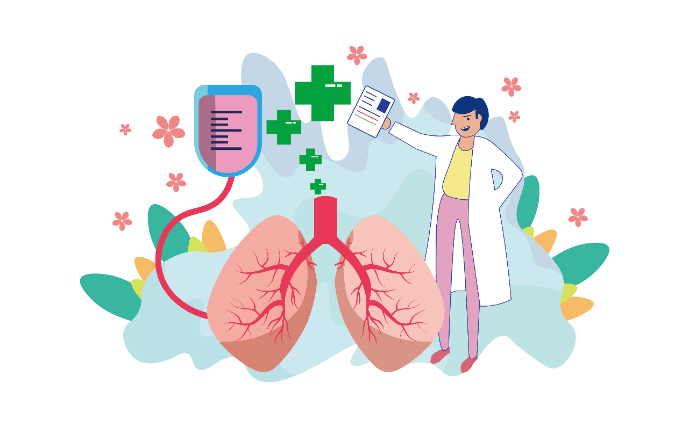

01
什么是冠状病毒
目录
02
感染患者的临床表现
CONTENTS
03
疫情的最新动态
04
如何有效防治新型冠状病毒

Slide 3

PART 01
什么是冠状病毒

Slide 4

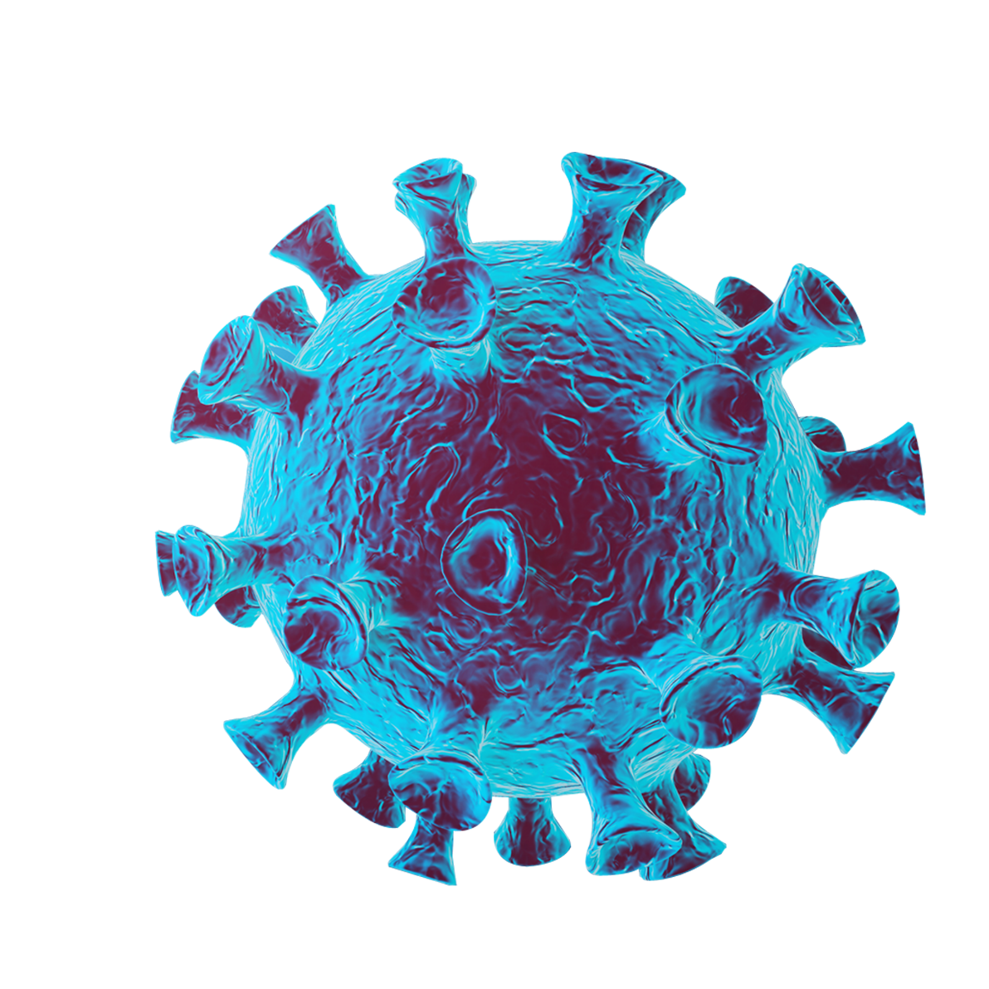
什么是冠状病毒
冠状病毒是自然界广泛存在的一类病毒，因形态在电镜下观察类似王冠而得名。目前为止发现，冠状病毒仅感染脊柱动物，可引起人和动物呼吸道、消化道和神经系统疾病。

Slide 5

什么是冠状病毒
除本次发现的新型冠状病毒（WHO已命名为“2019-nCOV”，即2019新型冠状病毒）外，已知感染人的还有6种。
其中4种在人群中较为常见，致病性较低，一般仅引起类似普通感冒的轻微呼吸道症状。另外两种是我们熟知的SARS冠状病毒和MERS冠状病毒。

Slide 6

什么是冠状病毒
但这次发现的新型冠状病毒与SARS冠病毒和MERS冠状病毒有很大不同。新型冠状病毒虽然是SARS近亲，但还未表现出SARS那么可怕的特性，因此，不必为此感到恐慌。

Slide 7
什么是冠状病毒
哪些人容易感染新型冠状病毒？
新型冠状病毒感染的肺炎在免疫功能低下和免疫功能正常人群均可发生，与接触病毒的量有一定关系。
对于免疫功能较差的人群，例如老年人、孕产妇或存在肝肾功能异常，有慢性病人群，感染后病情更重。
人群普遍易感

Slide 8

什么是冠状病毒
新型冠状病毒的传播途径有哪些？
接触传播
（包括手污染导致的自我传播）
呼吸道气溶胶近距离传播
直接传播
主要传播途径

Slide 9
PART 02
感染患者的临床表现

Slide 10
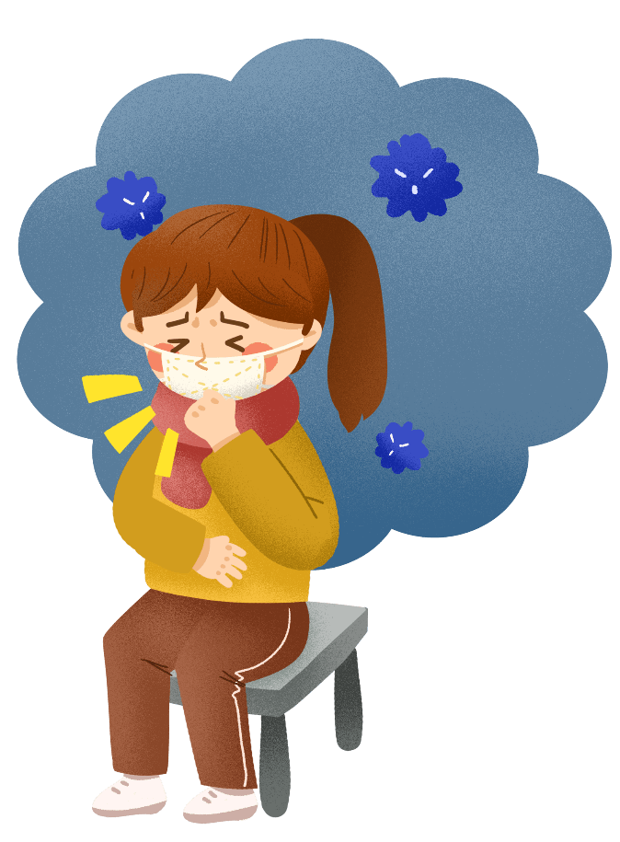

感染患者的临床表现
发热
乏力
干咳
一般症状包括发热、乏力、干咳、逐渐出现呼吸困难等，部分患者起初病症状轻微，可无发热，仅表现为头痛、心慌、胸闷、结膜炎、轻度四肢或腰背部肌肉酸痛。严重者可出现急性呼吸窘迫综合征、脓毒症休克、难以纠正的代谢性酸中毒、出凝血功能障碍等。多数患者症状为轻中度，预后良好，少数患者病情危重，甚至死亡。

Slide 11
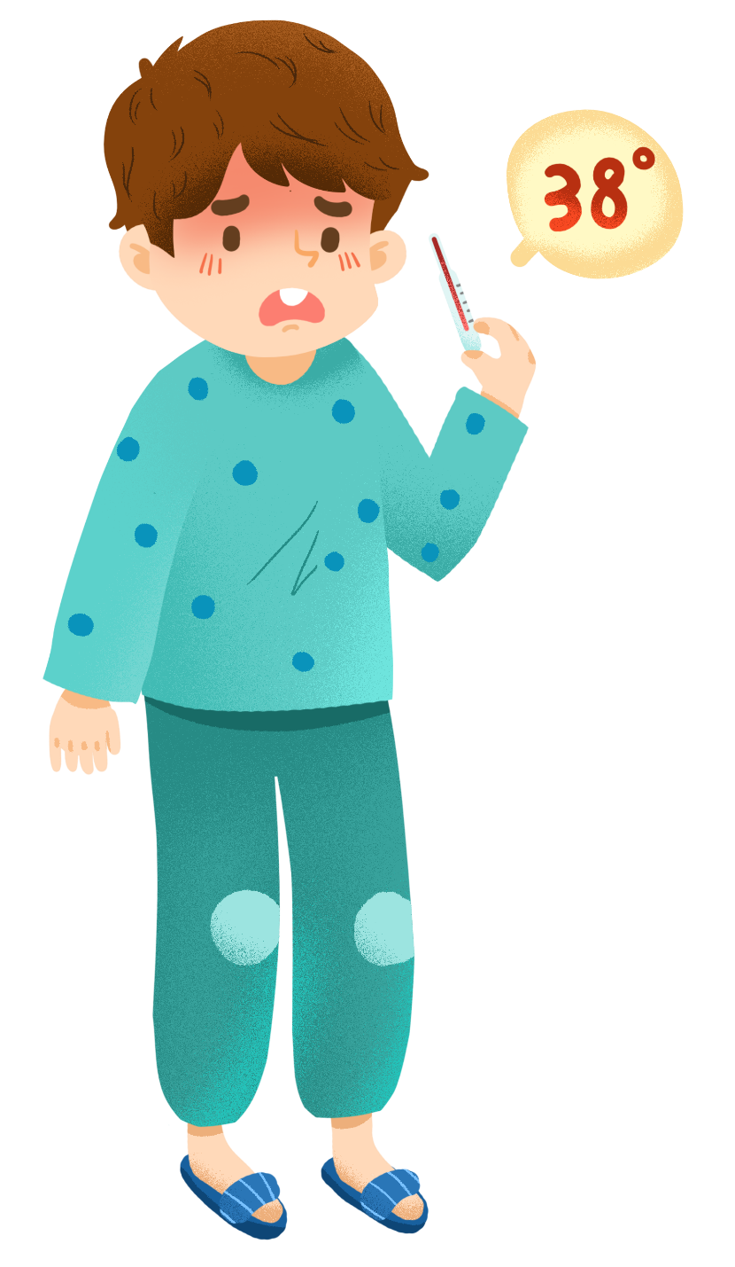
感染患者的临床表现
普通感冒、流感与新型冠状病毒感染的肺炎有何区别？
新型冠状病毒感染的肺炎早期患者存在着头痛、鼻塞、打喷嚏、咳嗽等症状，普通感冒和流感也有类似症状，但它们之间其实是有明确区别的。
普通感冒
新型冠状病毒肺炎
大多数患者症状较轻，一般不引起肺炎；流感会出现高热、咳嗽、咽痛、肌肉疼痛等，虽然也会引起肺炎，但也不常见。
患者症状以发热、乏力、干咳为主，部分患者没有发热症状，可能出现胸闷、呼吸困难。新型冠状病毒肺炎的潜伏期平均在7天左右，短的在2~3天，长的10~12天。

Slide 12


感染患者的临床表现
什么情况下需要就诊？
1
如果出现发热（腋下体温≥37.3℃）、咳嗽、气促等急性呼吸道感染症状，且有武汉旅行或居住史，或发病前14天内曾接触过来自武汉的发热伴呼吸道症状的患者，或出现小范围聚集性发病，应到当地指定医疗机构进行排查、诊治。

Slide 13

感染患者的临床表现
去医院就医时需要注意什么？
2
就医时，应如实详细讲述患病情况和就医过程，尤其是应告知医生近期的武汉旅行和居住史、肺炎患者或疑似患者的接触史、动物接触史等。特别应注意的是，诊疗过程中应全程佩戴外科口罩，以保护自己和他人。

Slide 14
PART 03
疫情的最新动态

Slide 15

疫情的最新动态
全国疫情 更新时间2020/05/17 08：26
84458 | 215 | 1692 | 4
累计确诊 | 现有确诊 | 境外输入确诊 | 疑似病例
昨日+7 | 昨日-21 | 昨日+1 | 昨日+1
750 | 4644 | 79599
无症状感染者 | 死亡人数 | 治愈人数
昨日+8 | 昨日+0 | 昨日+28

Slide 16

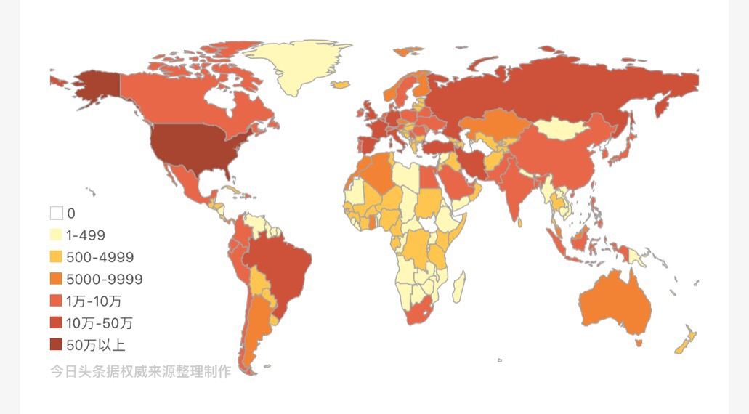
疫情的最新动态
海外疫情 更新时间2020/05/17 08：26
4261923 | 2443012 | 288470 | 1530441
累计确诊 | 现有确诊 | 死亡人数 | 治愈人数
昨日+86830 | 昨日+21813 | 昨日+5324 | 昨日+59693

Slide 17

疫情的最新动态
有哪些关于新型冠状病毒的谣言？
吸烟可以预防新型冠状病毒。
喝板蓝根和熏醋可以预防新型冠状病毒。
带多层口罩才能防住病毒。
饮用高度酒能抵抗冠状病毒。
盐水漱口能预防冠状病毒。

Slide 18
PART 04
如何有效防治新型冠状病毒

Slide 19


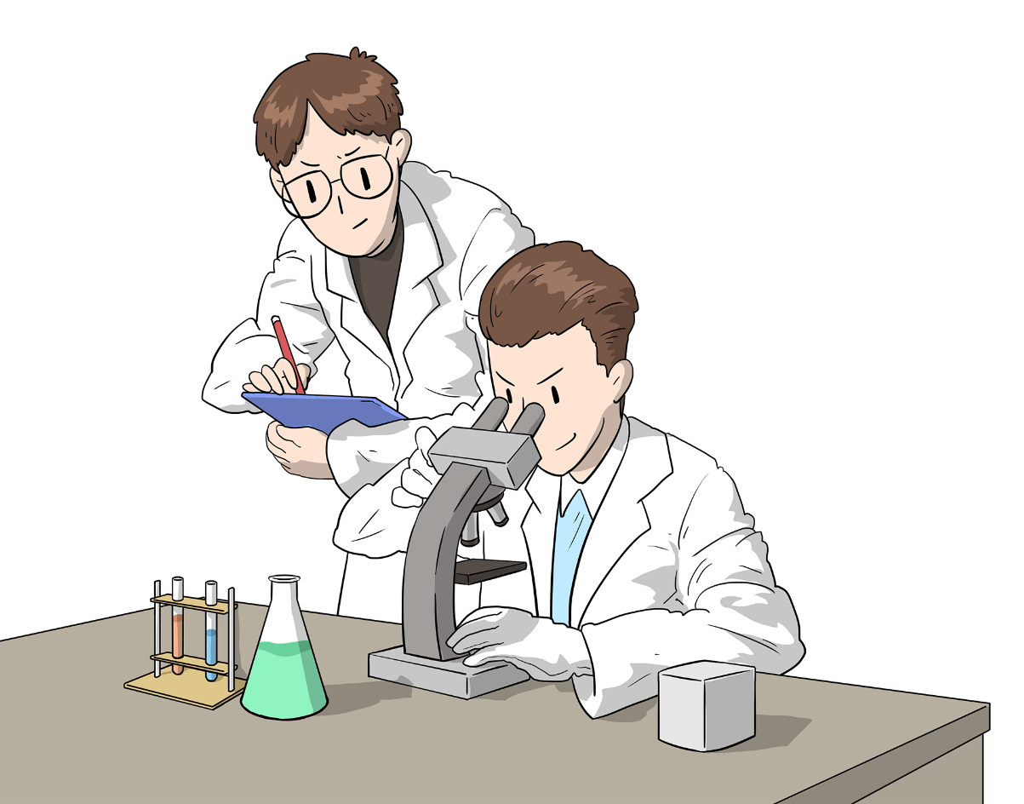

如何有效防治新型冠状病毒
增强卫生健康意识
加强锻炼
规律休息
提高自身免疫力
目前正处于呼吸道传染病高发季节，广大学生要增强卫生健康意识，加强锻炼，规律休息，提高自身免疫力。

Slide 20
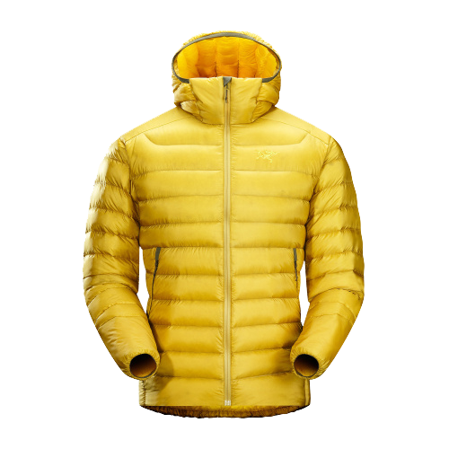

1
2
卫健委
提 醒
卫健委
提 醒
注意室内通风
个人卫生
注意防寒保暖

Slide 21

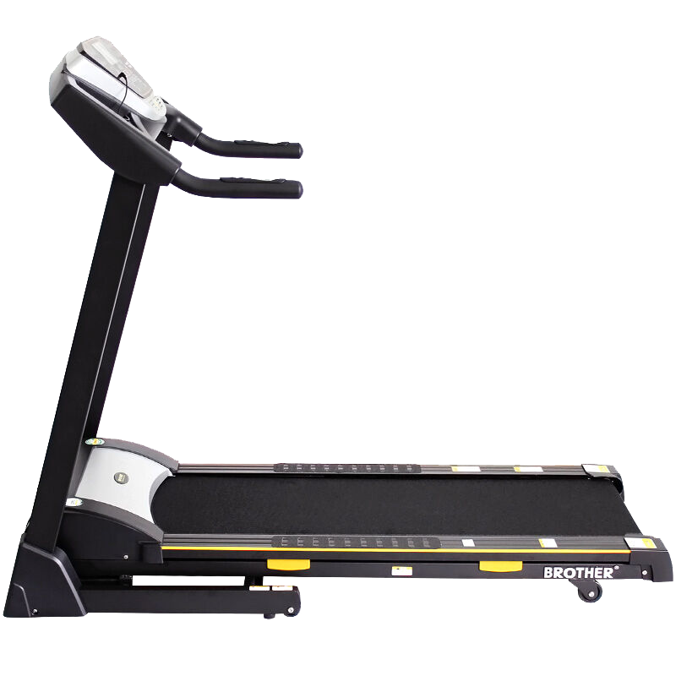
3
4
卫健委
提 醒
卫健委
提 醒
保持清淡饮食
加强体育锻炼

Slide 22


5
6
卫健委
提 醒
卫健委
提 醒
避免到人群
密集场所活动
注意勤洗手
NO

Slide 23
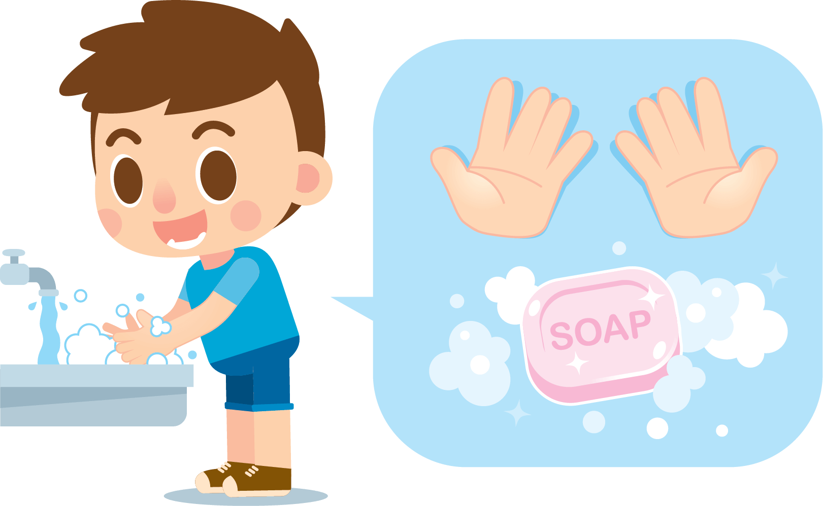
如何有效防治新型冠状病毒
勤洗手，强防护，注意手卫生
1
餐前便后、外出回家、接触垃圾、抚摸动物后，要记得洗手。洗手时，要注意流动水和使用肥皂（皂液）洗手，揉搓时间不少于15秒。

Slide 24
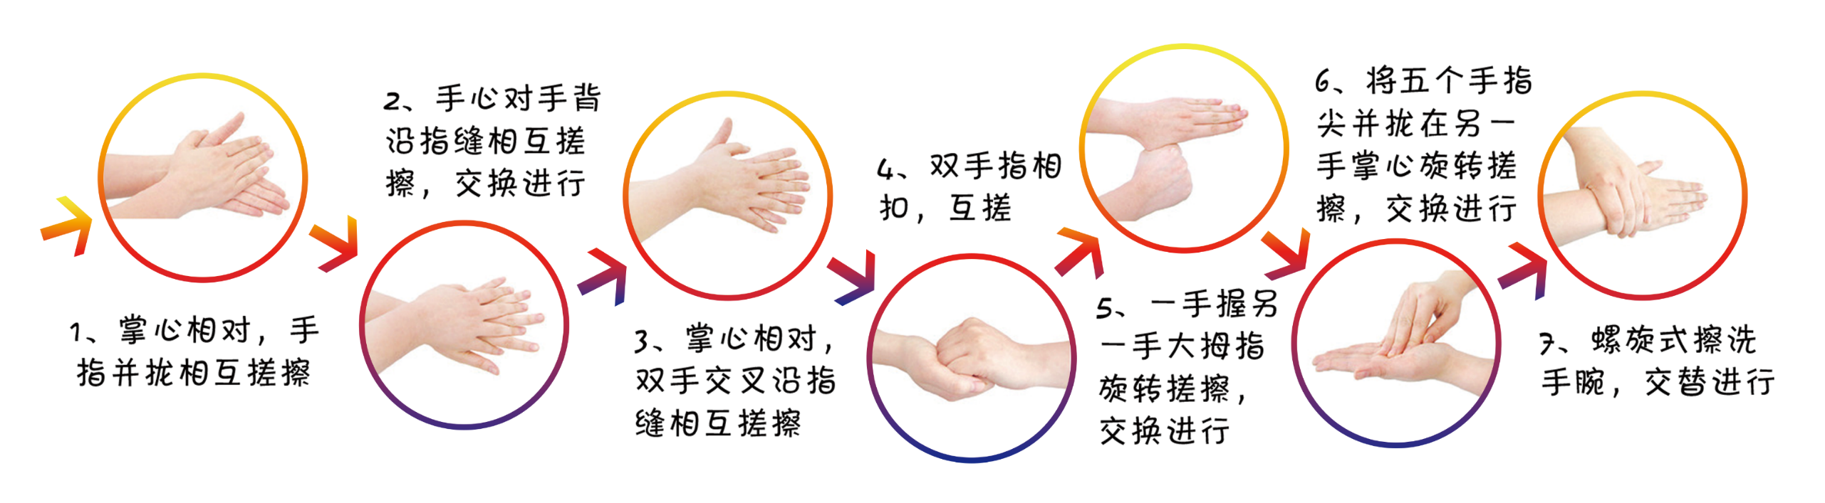
如何有效防治新型冠状病毒
标准的七步洗手法

Slide 25

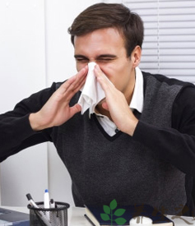
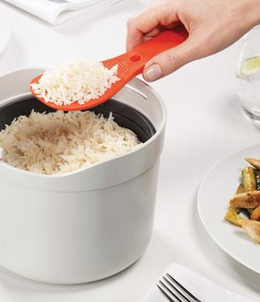

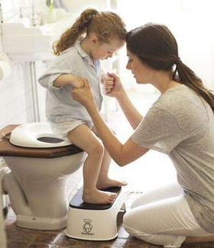


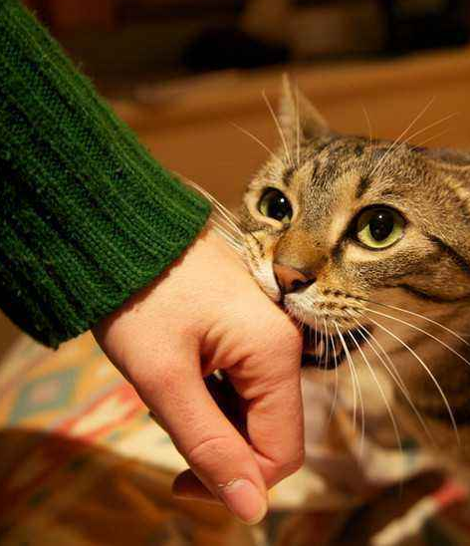

如何有效防治新型冠状病毒
哪些时刻需要洗手？
在咳嗽或打喷嚏后
在制备食品前后
吃饭前
传递文件前后
在咳嗽或打喷嚏后
在制备食品前后
吃饭前
传递文件前后
上厕所后
手脏时
在接触他人后
接触过动物之后
外出回来后
外出回来后

Slide 26
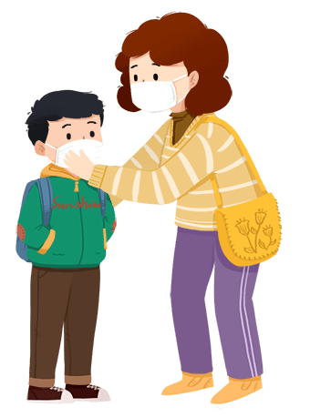
如何有效防治新型冠状病毒
正确佩戴口罩
2
戴口罩是阻断呼吸道分泌物传播的有效手段，选择医用外科口罩能很好地预防呼吸道疾病。如果去人员密集的公众场合，应佩戴医用外科口罩。需要注意的是，不管什么类型的口罩，防护效果都是有限的，需要定期更换。建议4小时更换一次，遇污染或潮湿，应及时更换。

Slide 27
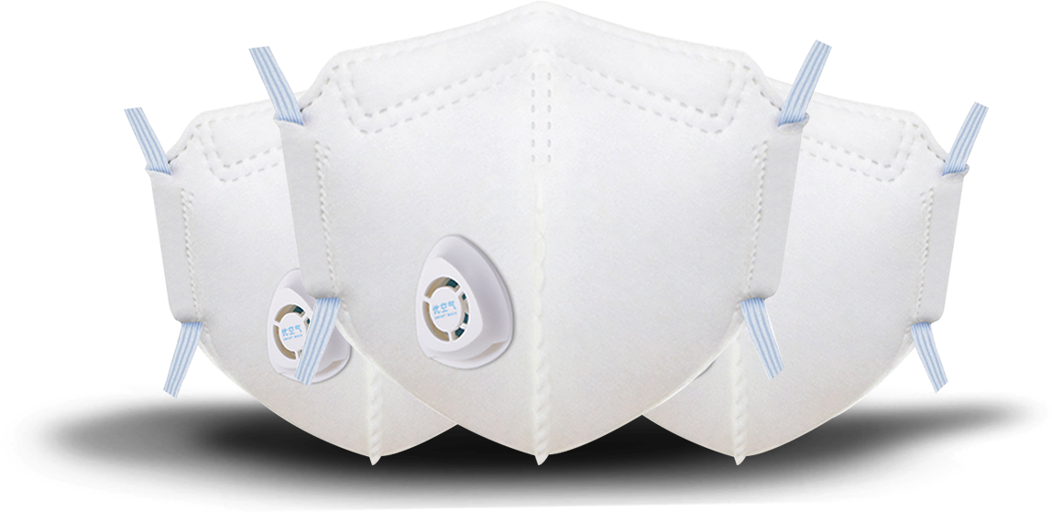

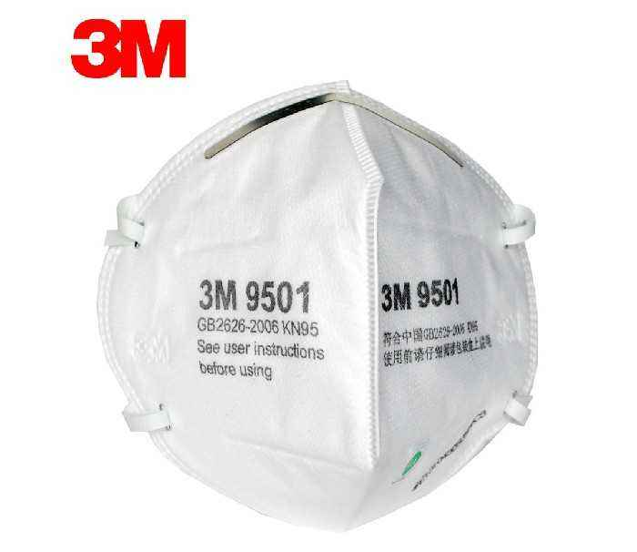
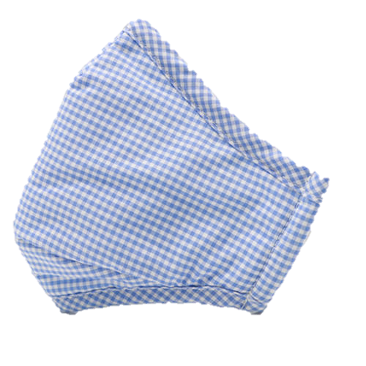
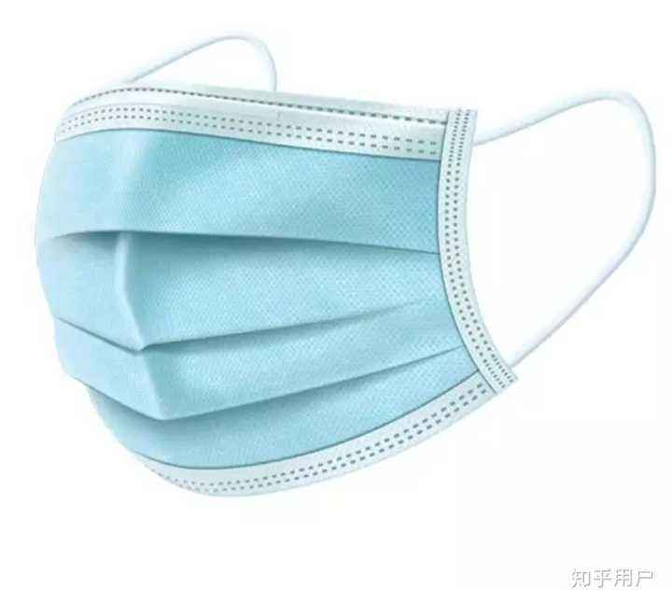

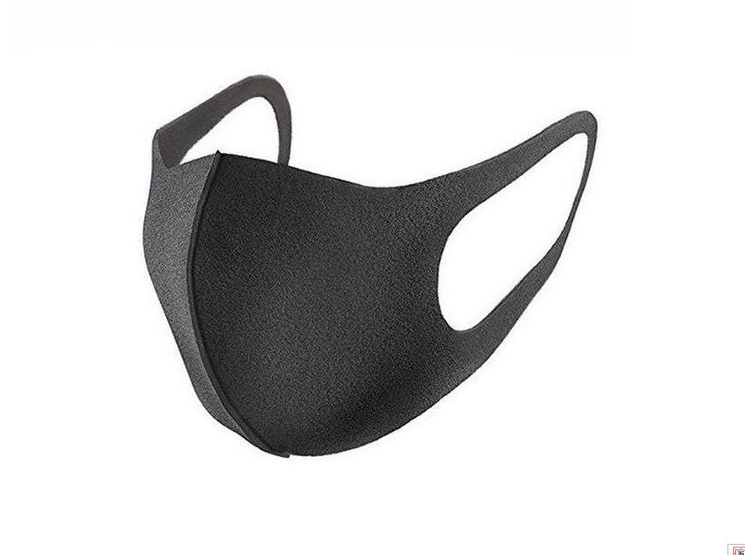
如何有效防治新型冠状病毒
口罩该怎么选？
连续佩戴4小时更换，污染或潮湿后立即更换
呼吸阀口罩
棉布口罩
一次性医用外科口罩
N95防护口罩
海绵口罩

Slide 28
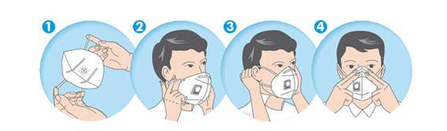
如何有效防治新型冠状病毒
如何正确戴口罩？
口罩颜色深的是正面，正面应该朝外，而且医用口罩上还有鼻夹金属条。
正对脸部的应该是医用口罩的反面，也就是颜色比较浅的一面，除此之外，要注意带有金属条的部分应该在口罩的上方，不要戴反了。
1
2
分清楚口罩的正面、反面、上端、下端后，先将手洗干净，确定口罩是否正确之后，将两端的绳子挂在耳朵上。
将口罩佩戴完毕后，需要用双手压紧鼻梁两侧的金属条，使口罩上端紧贴鼻梁，然后向下拉伸口罩，使口罩不留有褶皱，最好覆盖住鼻子和嘴巴。
3
4

Slide 29

如何有效防治新型冠状病毒
避免食源性感染
3
（1）彻底烹调
许多生食品，特别是禽类、肉类、蛋和未消毒奶制品可能含有致病菌，烹调温度至少要超过70℃，并保持一定时间；冷冻肉、鱼、禽等先要解冻再烹调，保证煮熟烧透。
（2）精心保存
预加工食品或剩余饭菜，要保存在适宜的温度条件下；冰箱中的生、熟食要分别用保鲜膜包好，避免交叉污染。

Slide 30

如何有效防治新型冠状病毒
避免食源性感染
3
（3）避免生熟交叉感染
加工熟食前，无论是菜板或刀具都应该彻底清洁，最好将加工生熟食品的板、刀彻底分开，减少致病菌直接污染熟食品的可能性。
（4）反复洗手
每次制备食品前、后以及加工生鱼、肉后，要用清洁剂将手彻底洗干净。如果手上有感染，应暂时避免接触食品。

Slide 31

如何有效防治新型冠状病毒
避免食源性感染
3
1、消费者拒绝食用禁止食用的野生动物。
2、经营者不销售禁止食用的野生动物。
3、不以食用为目的而猎捕、交易、运输在野外环境自然生长繁殖的陆生野生动物。
4、不开展非法野生动物交易。
拒绝食用
野生
动物

Slide 32

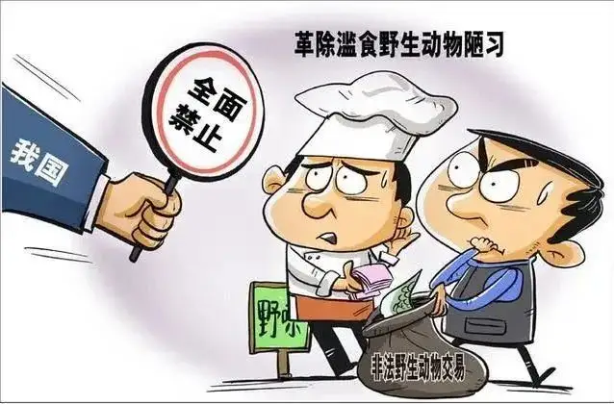
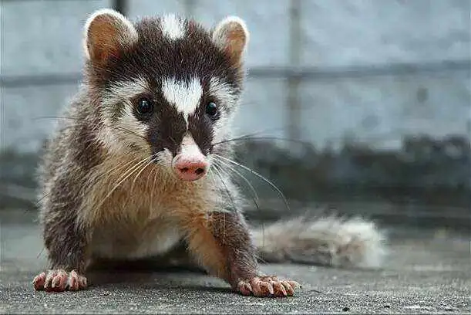
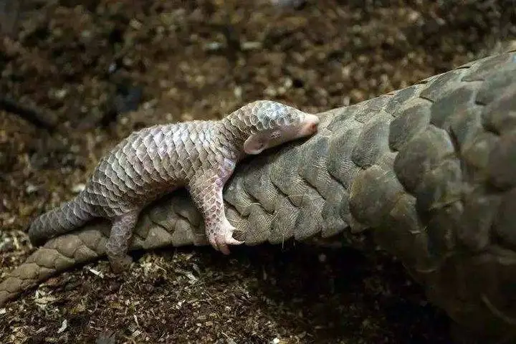
如何有效防治新型冠状病毒
【刺猬】
携带众多体内寄生虫
包括裂头蚴、芽囊原虫等
可严重损伤眼睛、皮下组织、大脑、肠道组织等器官
【果子狸】
易成为SARS等病毒传播的中间宿主
携带众多体内寄生虫
包括旋毛虫、斯氏狸殖吸虫等
可损伤肺部及中枢神经
携带狂犬病毒
【穿山甲】
携带多种体内寄生虫
包括弓形虫、肺吸虫、旋毛虫等
可损伤肠胃并引发心肌炎、肺炎、肝炎等并发症

Slide 33
如何有效防治新型冠状病毒
什么是密切接触者？
1
4
包括办公室的同事，同一教室、宿舍的同学，同车的乘客等。
密切接触者
14天内曾与病毒的确诊或高度疑似病例有过共同生活或工作的人。
2
以及其它形式的直接接触者包括病毒感染病人的陪护、乘出租车、乘电梯等。

Slide 34

如何有效防治新型冠状病毒
身边出现患者后，该采取何种措施？
5
1．集中居住宾馆的隔离：
集中居住的宾馆中出现发热、咳嗽等急性呼吸道症状时，采取单间隔离，日常用品专用，加强居室通风，环境表面清洁消毒。隔离期间限制人员探视，接触人员应佩戴N95口罩，以免通过呼吸飞沫传播。

Slide 35

如何有效防治新型冠状病毒
身边出现患者后，该采取何种措施？
5
2.家庭成员的隔离：
家庭成员中出现发热、咳嗽等急性呼吸道症状时，加强居室开窗通风，对其采取家庭隔离，隔离以分开吃、分开用、分开住、分开洗为重点，餐具每天洗刷后煮沸消毒，其他物品能煮沸的也可以进行消毒，煮沸时间为30分钟，不能煮沸消毒的，采取日光暴晒6小时。

Slide 36
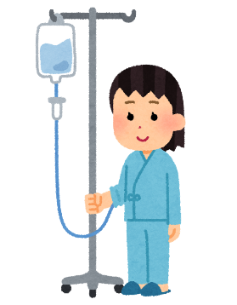
如何有效防治新型冠状病毒
如果被诊断感染了新型冠状病毒怎么办？
6
要相信当前的冠状病毒疫情是可防可治的，患者是可以完全治愈的。
主动配合隔离治疗，接受健康检查和流行病学调查，如实提供个人接触史，不得逃避管理。

Slide 37
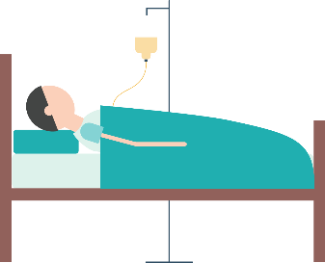
如何有效防治新型冠状病毒
如果被诊断感染了新型冠状病毒怎么办？
6
接受卫生部门的随访管理，做好个人防护，减少与他人的近距离接触，如实报告个人病情变化。
不要紧张，保持心情放松，遵医嘱科学安排睡眠和运动，注意加强营养。

Slide 38

以良好心态战胜疫情
我们相信，只要努力，没有越不过的山；只要坚持，没有跨不过的坎。只要大家携手奋进，齐心协力，就能形成一道阻挡病毒、抗击疫情的铜墙铁壁，共同守护我们的身心健康、守望我们美丽的家园。

Slide 39
感谢观看

